Slide 1


SISTEMA DE EDUCACIÓN EN LÍNEA –IAP-
MAESTRÍA EN ADMINISTRACIÓN Y POLÍTICAS PÚBLICAS
ACTIVIDAD 6:
PRODUCTO INTEGRADOR
“ANÁLISIS PROGRAMA FEDERAL”
ALUMNO:
VÍCTOR LENIN ALEGRÍA SÁNCHEZ
ASESOR:
MTRA. MAGDA ELIZABETH JAN ARGÜELLO
MATERIA:
GESTIÓN PARA RESULTADOS
TUXTLA GUTIÉRREZ, CHIAPAS, 16 DE MARZO DEL 2016.

Slide 2
INSTITUTO MEXICANO DE CINEMATOGRAFÍA
IMCINE,
PROGRAMA FEDERAL PERTENECIENTE A
LA SECRETARÍA DE CULTURA.

Slide 3
PRESENTACIÓN
El presente trabajo tiene como finalidad el poder analizar de manera detallada las acciones, fundamentos, el tipo de gestión que realiza, el cómo se realiza, los resultados, las mediciones y efectividad del Instituo Mexicano de Cinematografía, como plan federal perteneciente a la Secretaría de Cultura de nuestro País, México.
Además, conocer las líneas de acción, leyes/reglamentos, normatividad, transparencia, rendición de cuentas y la participación ciudadana.

Slide 4
EL INSTITUTO
El Instituto Mexicano de Cinematografía (IMCINE) es un organismo público descentralizado que impulsa el desarrollo de la actividad cinematográfica nacional a través del apoyo a la producción, el estímulo a creadores, el fomento industrial y la promoción, distribución, difusión y divulgación del cine mexicano.
Se creó el 25 de marzo de 1983 para:
* Consolidar y acrecentar la producción cinematográfica nacional.
* Establecer una política de fomento industrial en el sector audiovisual.
* Apoyar la producción, distribución y exhibición cinematográfica dentro y fuera de las fronteras de México.
* Generar una buena imagen del cine mexicano y sus creadores en el mundo.
* Promover el conocimiento de la cinematografía a públicos diversos a través de festivales, muestras, ciclos y foros en todas las regiones del país.

Slide 5
Visión
Contribuir a que la actividad cinematográfica nacional tenga un papel preponderante en el ámbito cultural del país, que fortalezca los valores, costumbres y formas de vida en nuestra nación.
Misión
Promover e incentivar el desarrollo de la actividad cinematográfica nacional, con el fin de garantizar la continuidad y superación artística y cultural del cine mexicano, a través de programas de estímulos a creadores, apoyo a la producción de largometrajes y cortometrajes y fomento a los medios audiovisuales, así como promover y difundir la actividad cinematográfica nacional en México y en el extranjero.

Slide 6
Líneas de Acción
1. Buscamos consolidar y acrecentar la producción cinematográfica nacional a través de dos programas:
El Programa de Estímulo a Creadores: fomenta la escritura de guiones, el desarrollo de proyectos y la creación de talleres de guión en apoyo a organizaciones civiles y educativas, privadas, públicas y sociales. (Conoce más de estos apoyos aquí).
El Programa de Apoyo a la Producción: impulsa la producción de largometrajes (óperas primas, cine de autor, documentales, etc.) y cortometrajes (ficción y animación). (Conoce más de estos apoyos aquí).
En este marco, el IMCINE coordina las actividades de:
Foprocine: el Fondo para la Producción Cinematográfica de Calidad que apoya principalmente al cine de autor y experimental.
Fidecine: el Fondo de Inversión y Estímulos al Cine que promueve principalmente el buen cine comercial.
Asimismo, impulsa las actividades de valoración cinematográfica para la aplicación del Estímulo Fiscal a Proyectos de Inversión en la Producción Cinematográfica Nacional Eficine 189.
El Instituto también coopera con organismos internacionales como:
El Programa Ibermedia
El Programa de Fomento a la Producción y Teledifusión del Documental Iberoamericano, Doctv
El Centro Internacional de Cine para la Infancia y la Juventud, Cifej
Y concurre a foros de cooperación internacional como el Comité Bilateral México-Estados Unidos de América para el Fomento de la Industria Fílmica.
Si necesitas más información, puedes escribir directamente a la Dirección de Apoyo a la Producción Cinematográfica al correo electrónico infoprod@imcine.gob.mx

Slide 7
2. Promovemos, difundimos y apoyamos la distribución de películas mexicanas a través de dos programas de promoción y difusión, uno en el ámbito nacional y otro en el internacional.
En el ámbito nacional la promoción se realiza a través de:
Salas de cine comerciales
La Red Nacional de Exhibición Cultural Cinematográfica
Festivales y mercados
Ciclos, muestras y retrospectivas
Exposiciones
Publicaciones
Ferias del libro
Ceremonia de entrega del Ariel
Premieres
En el ámbito internacional, a través de:
Festivales y mercados
Ciclos, muestras y retrospectivas
La comercialización de películas, en diversos territorios y ventanas (DVD, TV por cable, TV abierta e Internet)
Si necesitas más información, puedes escribir directamente a la Dirección de Promoción Cultural Cinematográfica al correo electrónico dirprom@imcine.gob.mx

Slide 8
3. Trabajamos para que se establezca una política de fomento industrial en el sector audiovisual.
El Instituto encabeza los esfuerzos de la Comisión Nacional de Fomento Industrial, a través de la Comisión Mexicana de Filmaciones Comefilm. Asimismo, implementa estrategias de divulgación que acerquen a nuevos sectores de la población a los bienes culturales cinematográficos.
4. Implementamos acciones de divulgación que buscan fortalecer y generar nuevos vínculos institucionales, además de garantizar una mayor cobertura de las actividades que realiza el Instituto.
Además, buscamos fomentar en México y en el mundo el conocimiento de todos los aspectos del ámbito cinematográfico nacional para fortalecer la presencia del cine mexicano de manera que se conserve el patrimonio cinematográfico y coadyuve a la formación de nuevos públicos.
Para lograrlo, dentro y fuera de las fronteras de México, el Instituto utiliza diversas herramientas de difusión:
Internet y recursos multimedia (portales, revistas electrónicas, redes sociales)
Boletines de prensa
Programas de televisión y radio
Catálogos
Prensa escrita
Revistas especializadas
Medios electrónicos
Si necesitas más información, escribenos al siguiente correo electrónico informes@imcine.gob.mx

Slide 9
LEYES Y REGLAMENTOS
LEYES FEDERALES
Constitución Política de los Estados Unidos Mexicanos
Programa Especial de Cultura y Arte 2014-2018
Programa Institucional del Instituto Mexicano de Cinematografía 2014-2018
Ley Federal de Transparencia y Acceso a la Información Pública Gubernamental
Reglamento de la Ley Federal de Transparencia
Código Fiscal de la Federación
Ley de Aeropuertos
Ley de Aviación Civil
Ley de Comercio Exterior
Ley de Instituciones de Crédito
Ley del Impuesto al Valor Agregado
Ley de la Comisión Nacional Bancaria y de Valores
Ley de la Comisión Nacional de los Derechos Humanos
Ley de la Propiedad Industrial
Ley de los Impuestos Generales de Importación y Exportación
Ley de Nacionalidad
Ley de Sociedades de Resposabilidad Limitada de Interés Público
Ley del Impuesto Especial Sobre Producción y Servicios
Ley del Impuesto Sobre la Renta
Ley del Servicio Postal Mexicano
Ley del Sistema de Horario en los Estados Unidos Mexicanos
Ley Federal de Armas de Fuego y Explosivos
Ley Federal de los Trabajadores al Servicio del Estado, Reglamentaria del Apartado B) del Artículo 123 Constitucional

Slide 10
SOBRE LA PRODUCCIÓN CINEMATOGRÁFICA
Acuerdo de directores y realizadores
Ley Federal de Cinematografía
Ley Federal de Radio y Televisión
Ley Federal del Derecho de Autor
Ley de Filmaciones de Baja California
Ley de Filmaciones del Distrito Federal
Ley de Fomento al Cine Mexicano en el Distrito Federal
Reglamento de la Ley Federal del Derecho de Autor
Reglamento a la Ley Federal de Cinematografía
Reglamento de la Ley Federal de Radio y Televisión, en materia de concesiones, permisos y contenido de las transmisiones de Radio y Televisión

Slide 11
SOBRE LA COPRODUCCIÓN INTERNACIONAL
Convenio de Integración Cinematográfica Iberoamericana
Acuerdo de Coproducción Cinematográfica y Audiovisual entre el Gobierno de los Estados Unidos Mexicanos y el Gobierno de Canadá
Convenio de Cooperación y Corpoducción Cinematográfica entre el Gobierno de los Estados Unidos Mexicanos y el Gobierno de la República Argentina
Acuerdo Latinoamericano de Coproducción Cinematográfica
SOBRE LOS DERECHOS DE AUTOR
Reglamento a la Ley Federal del Derecho de Autor
Ley Federal del Derecho de Autor
Convenio entre el Gobierno de los Estados Unidos Mexicanos y el Gobierno del Reino de Dinamarca para la Protección Mutua de las Obras de sus Autores, Compositores y Artistas
Convenio entre los Estados Unidos Mexicanos y la República Federal de Alemania para la Protección de los Derechos de Autor de las Obras Musicales

Slide 12
TRATADOS Y CONVENIOS COMERCIALES
Acuerdo Comercial entre los Estados Unidos Mexicanos y la República Francesa
Convenio Comercial entre el Gobierno de los Estados Unidos Mexicanos y el Gobierno de la República de Corea
Tratado de Libre Comercio de América del Norte
TRATADOS Y CONVENIOS CULTURALES Y EDUCATIVOS

Slide 13
RECURSOS MATERIALES
LICITACIONES
Todas las licitaciones del Instituto se pueden bajar como documento PDF. Están publicadas por fecha, la más reciente al inicio.
Si necesitas más información, puedes contactar con la Subdirección de Recursos Materiales y Servicios Generales, al teléfono 5448-5368 o escribir un correo a la dirección de licitaciones@imcine.gob.mx.
Documentos:
Programa Anual de Disposición Final de Bienes Muebles IMCINE 2016
Programa Anual de Disposición Final de Bienes Muebles IMCINE 2015 (Archivo 1)
Programa Anual de Disposición Final de Bienes Muebles IMCINE 2015
Convocatoria de Licitación Pública Nacional Mixta No. LA-011MDC001-N2-2015, para la contratación del “Servicio de Mensajería y Paquetería Nacional e Internacional especializada para el envío de documentación diversa, películas y materiales promocionales de las Áreas Requirentes del IMCINE ",
Calendario de sesiones ordinarias para el ejercicio fiscal 2016 | Comité de Ahorro de Energía
Calendario de sesiones ordinarias para el ejercicio fiscal 2016 | Comité de Bienes Muebles
Calendario de sesiones ordinarias para el ejercicio fiscal 2016 | Comité de Adquisiciones, Arrendamientos y Servicios
Montos máximos AD, ITP y LP 2016

Slide 14
NORMATIVIDAD EN MATERIA DE ADQUISICIONES.
Documentos:
Programa Anual de Adquisiciones, Arrendamientos y Servicios del Instituto Mexicano de Cinematografía para el Ejercicio Fiscal 2016.
Ley de Adquisiciones, Arrendamientos y Servicios del Sector Público (LAASSP).
Reglamento de la Ley de Adquisiciones, Arrendamientos y Servicios del Sector Público (LAASSP).
Políticas, bases y lineamientos en materia de adquisiciones, arrendamiento de bienes muebles y prestación de servicios de cualquier naturaleza del Instituto Mexicano de Cinematografía.
Manual de Integración y Funcionamiento del Comité Interno de Ahorro de Energía del IMCINE.

Slide 15
ÓRGANO INTERNO DE CONTROL
División del Norte 2462, 5° piso, Colonia Portales, Delegación Benito Juárez, C.P. 03300
Telefonos: 65520511 y 65520515
Contacto: contra@imcine.gob.mx
Documentos:
Buzón de quejas y denuncias

Slide 16
NORMATIVIDAD
Documentos:
Ley Federal de Transparencia y Acceso a la Información Pública Gubernamental.
Reglamento de la Ley Federal de Transparencia y Acceso a la Información Pública Gubernamental.
Ley Federal de Archivos.
Reglamento de la Ley Federal de Archivos.
Manual Administrativo de Aplicación General en las Materias de Transparencia y Archivos.
Lineamientos IFAI en materia de Transparencia.

Slide 17


TRANSPARENCIA FOCALIZADA
En este espacio encontrarás información que propicia la generación de conocimiento y con tribuye a mejorar tu toma de decisiones respecto a bienes y servicios tanto públicos como privados, o bien, aquella que contribuye a que las Dependencias y Entidades rindan cuentas.
Encuesta de Evaluación
Información socialmente útil o focalizada.

Slide 18
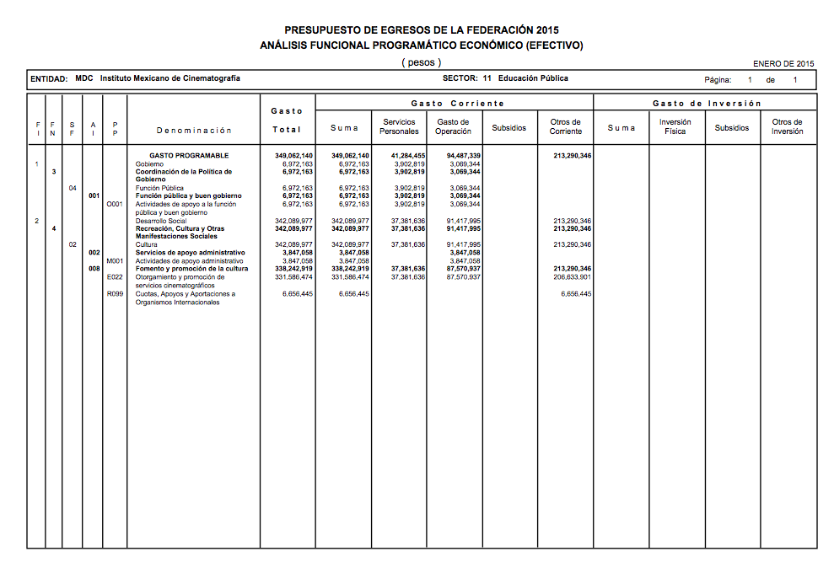

Slide 19
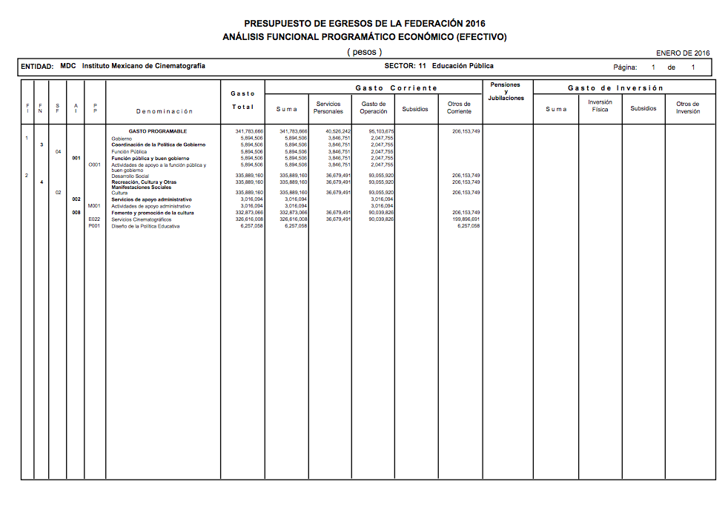

Slide 20
Documentos:
COMEFILM
Circuitos Culturales
Datos abiertos
Apoyos a los proyectos cinematográficos en los cuales participa el IMCINE
Películas disponibles en formato DVD para su venta en tiendas
Consulta los proyectos cinematográficos apoyados por el FIDECINE
Consulta los proyectos cinematográficos apoyados por el FOPROCINE

Slide 21
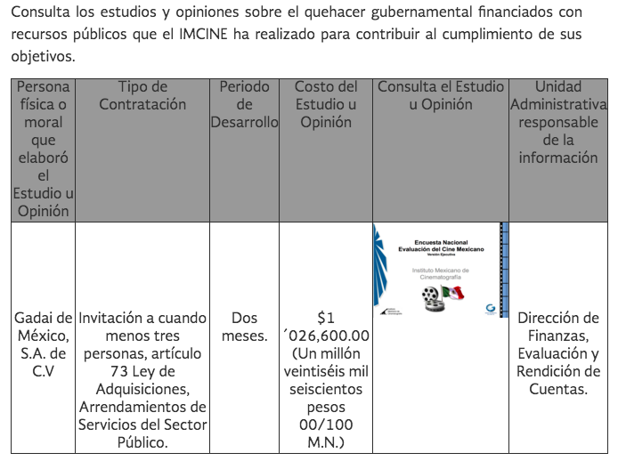
ESTUDIOS Y OPINIONES

Slide 22
RENDICIÓN DE CUENTAS
En cumplimiento a lo establecido en el Artículo Séptimo del Acuerdo para la Rendición de Cuentas de la Administración Pública Federal 2006-2012, se encuentra disponible para su consulta la Primera Etapa del Informe de Rendición de Cuentas del Instituto Mexicano de Cinematografía.
Plan Nacional de Desarrollo 2013-2018
Programas:
Especiales Transversales
Programa para un Gobierno Cercano y Moderno 2013 – 2018
Programa para democratizar la productividad 2013 - 2018
Programa Nacional para la Igualdad de Oportunidades y no Discriminación contra las Mujeres 2013 - 2018
Programa sectorial especial
Programa Especial de Cultura y Arte 2014 – 2018
Programa Institucional
Programa Institucional del Instituto Mexicano de Cinematografía 2014-2018
Documentos:
Informe de Rendición de Cuentas del Instituto Mexicano de Cinematografía. Etapa 1
Informe de Rendición de Cuentas del Instituto Mexicano de Cinematografía. Etapa 2
Informe de Rendición de Cuentas del Instituto Mexicano de Cinematografía. Etapa 3
Informe Consolidado 2006 - 2012

Slide 23
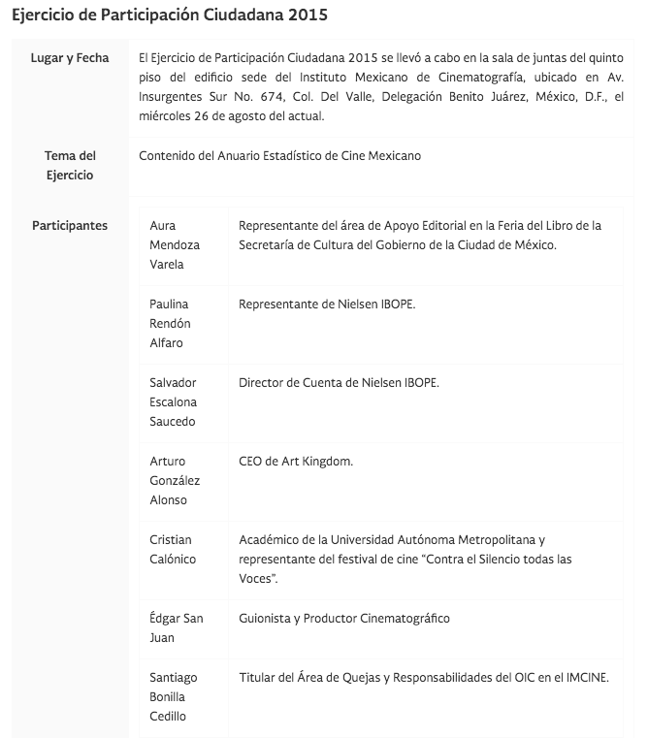
PARTICIPACIÓN CIUDADANA

Slide 24
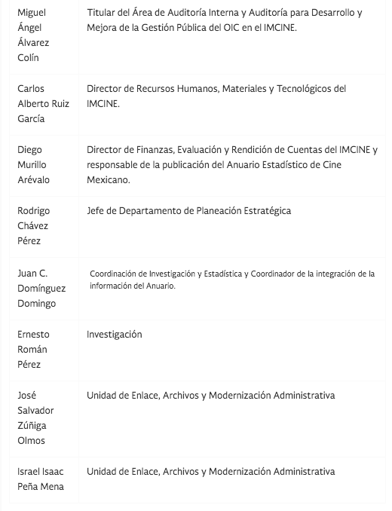

Slide 25
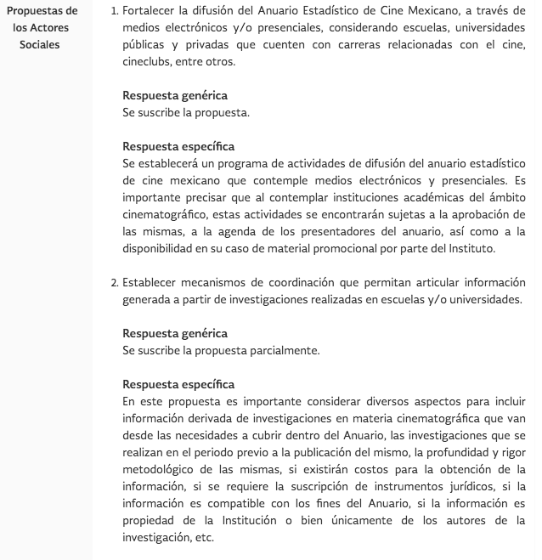

Slide 26
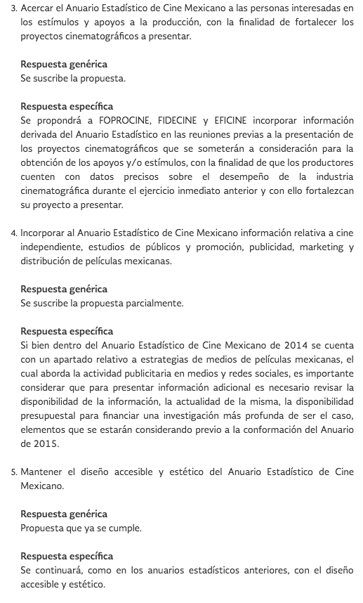

Slide 27
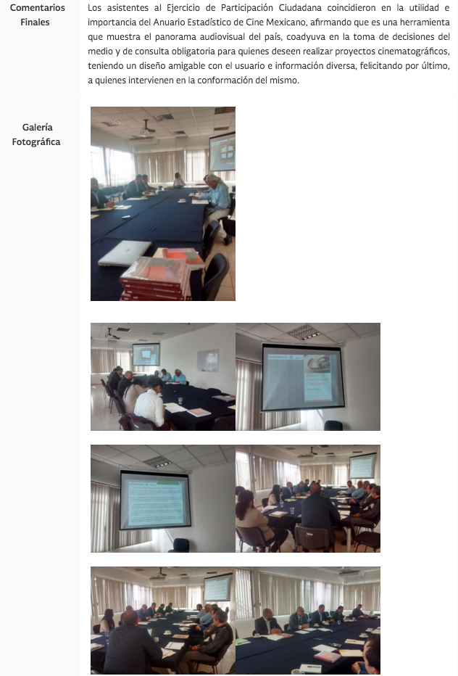

Slide 28
CONCLUSIÓN FINAL
A lo largo de la realización de la investigación y análisis de los datos podemos percatarnos que actualmente podemos acceder de manera fácil a la información que nos brindan los servicios públicos en nuestro País, poder conocer desde su estructura, su misión, visión, valores, los lineamientos legislativos bajo los cuales se conducen, además, de datos que nos arrojan el conocimiento de lo que se está realizando, de los avances según los años, y también con el cumplimiento del plan de Desarrollo Nacional.
En este caso el IMCINE cumple con los requisitos necesarios e información pertinente para poder acceder a los servicios que otorga como institución pública, se puede analizar el avance de acuerdo a los resultados y los parámetros que son medibles y claros al momento de analizarlos.
Sin duda alguna, podemos ver que se basan en una planeación con los objetivos claros, las acciones y estrategias que se deben seguir para cumplir de una manera efectiva en la obtención de resultados.
Pudimos percatarnos igual de la importancia de la rendición de cuentas y la transparencia en el uso del presupuesto.

